Slide 1


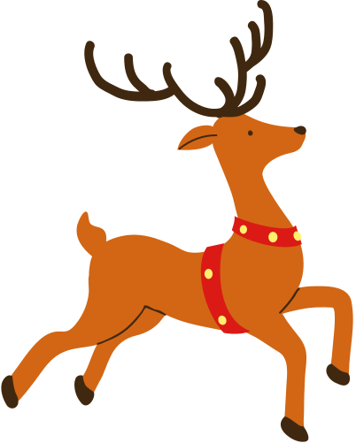

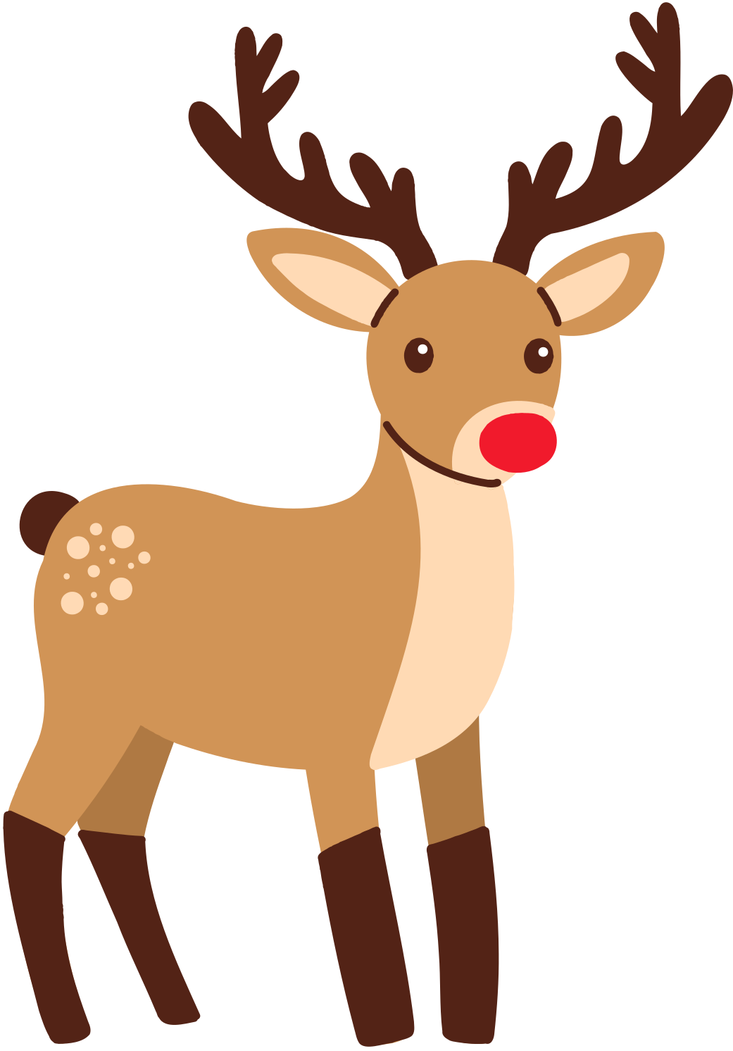


UBND QUẬN LONG BIÊN
TRƯỜNG MẦM NON HOA MỘC LAN
Lĩnh vực phát triển ngôn ngữ
Đề tài: Truyện: Chú Tuần lộc mũi đỏ
Lứa tuổi: Mẫu giáo bé (3-4 tuổi)

Slide 2

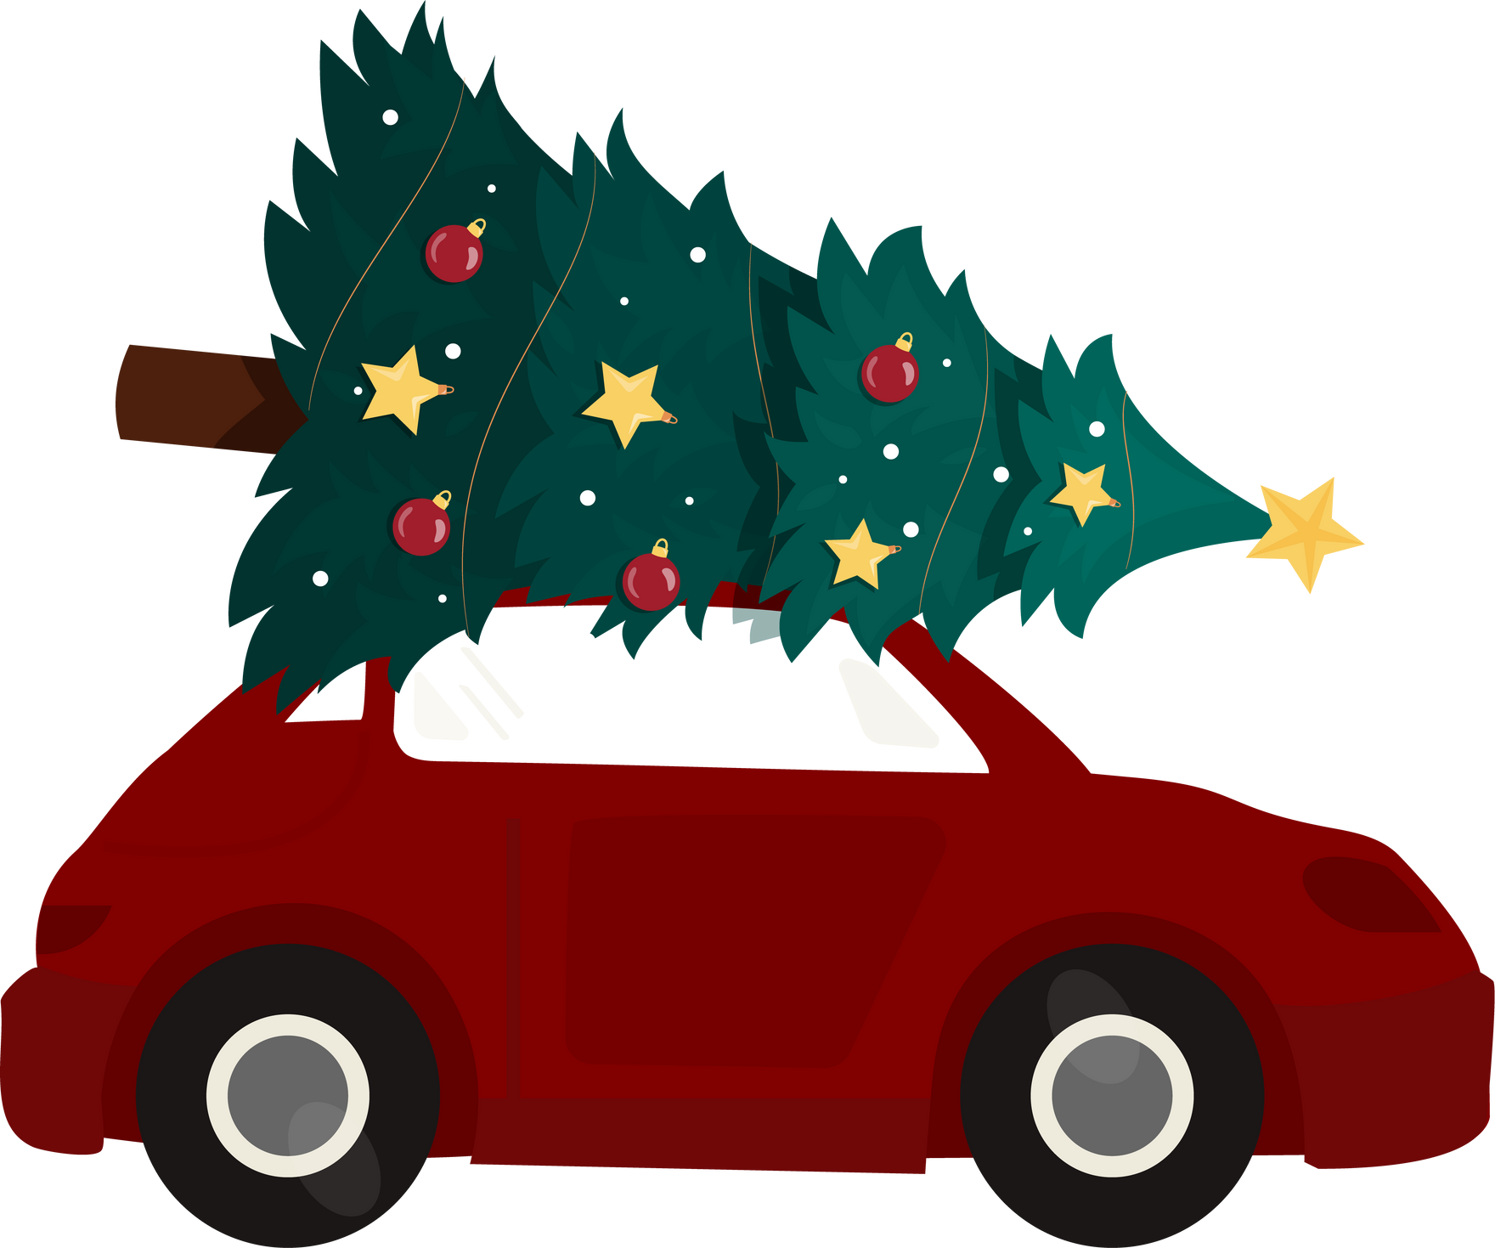

Ổn định tổ chức
Vận động bài hát:
We Wish you a merry christmas

Slide 3


Cô kể chuyện lần 1

Slide 4
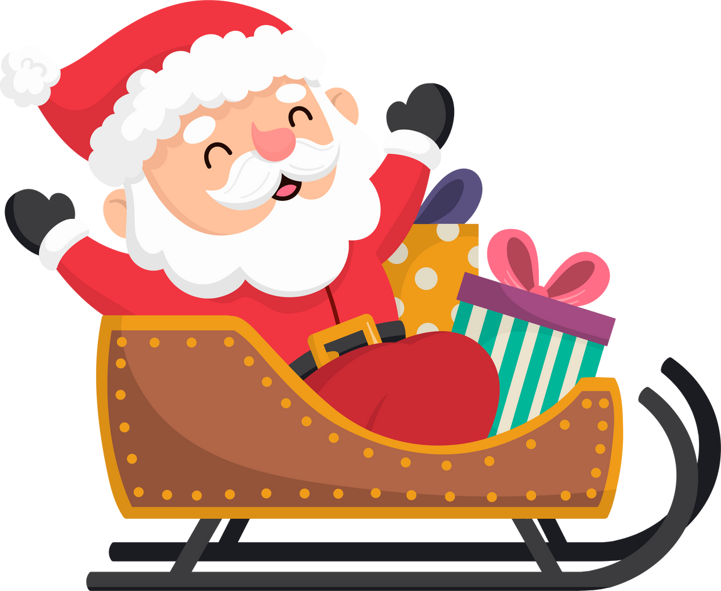
Ngày xưa, có một chú tuần lộc tên là Rudolph. Chú có một chiếc mũi to, đỏ lựng và bóng loáng. Mọi người thường trêu chọc và gọi chú là "Rudolph, tuần lộc mũi đỏ". Cái tên làm chú vô cùng xấu hổ.
Nhưng vào một đêm giáng sinh, ông già Noel đã sẵn sàng với cỗ xe chất đầy quà. Cỗ xe do tám chú tuần lộc khỏe mạnh và đẹp đẽ nhất kéo. Đột nhiên, sương mù kéo đến dày đặt, che phủ hết mặt đất. Ông già Noel thật sự lo lắng: Làm sao có thể thấy đường, các cột ống khói, để phân phát quà cho trẻ em ngoan đây? Bỗng ông trông thấy cái mũi đỏ sáng rực của tuần lộc và liền đề nghị tuần lộc dẫn đầu cổ xe tuần lộc của ông. Tuần lộc rất vui sướng và hăng hái với công việc này.
Đêm hôm ấy, tuần lộc với chiếc mũi đỏ của mình đã dẫn đường cho cỗ xe của ông già Noel xuyên qua màng đêm dày đặc sương mù một cách an toàn. Mọi trẻ em đều nhận được món quà Giáng sinh kịp lúc. Tuần lộc hài lòng nhìn chiếc mũi đỏ từng là nỗi xấu hổ của mình và bỗng dưng thấy nó trở nên đáng yêu hơn bao giờ hết.

Slide 5
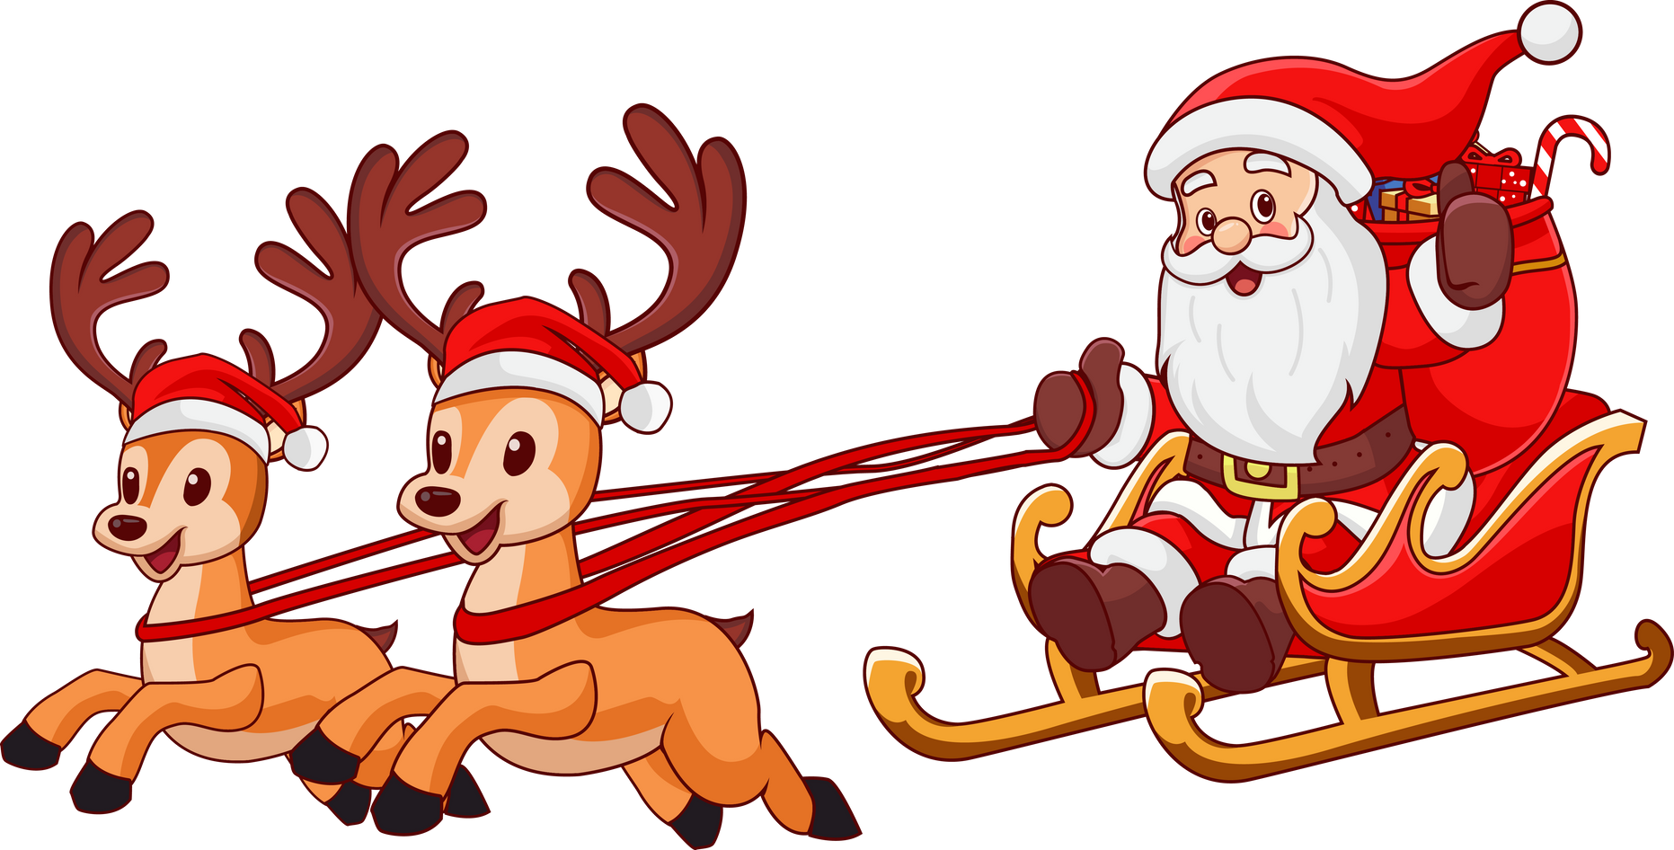
Cô kể chuyện lần 2

Slide 6
Ngày xưa, có một chú tuần lộc tên là Rudolph. Chú có một chiếc mũi to, đỏ lựng và bóng loáng. Mọi người thường trêu chọc và gọi chú là "Rudolph, tuần lộc mũi đỏ". Cái tên làm chú vô cùng xấu hổ.

Slide 7
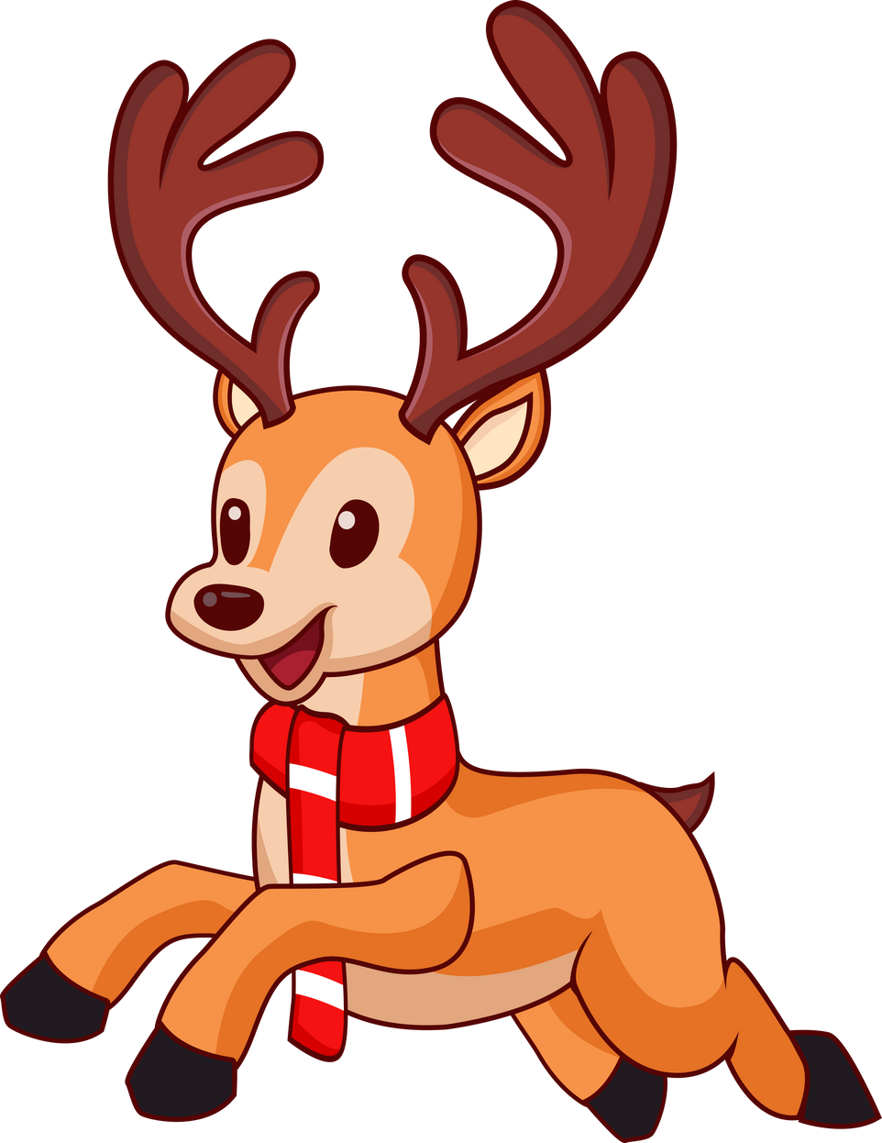
Nhưng vào một đêm giáng sinh, ông già Noel đã sẵn sàng với cỗ xe chất đầy quà. Cỗ xe do tám chú tuần lộc khỏe mạnh và đẹp đẽ nhất kéo. Đột nhiên, sương mù kéo đến dày đặt, che phủ hết mặt đất. Ông già Noel thật sự lo lắng: Làm sao có thể thấy đường, các cột ống khói, để phân phát quà cho trẻ em ngoan đây? Bỗng ông trông thấy cái mũi đỏ sáng rực của tuần lộc và liền đề nghị tuần lộc dẫn đầu cổ xe tuần lộc của ông. Tuần lộc rất vui sướng và hăng hái với công việc này.

Slide 8
Đêm hôm ấy, tuần lộc với chiếc mũi đỏ của mình đã dẫn đường cho cỗ xe của ông già Noel xuyên qua màng đêm dày đặc sương mù một cách an toàn. Mọi trẻ em đều nhận được món quà Giáng sinh kịp lúc. Tuần lộc hài lòng nhìn chiếc mũi đỏ từng là nỗi xấu hổ của mình và bỗng dưng thấy nó trở nên đáng yêu hơn bao giờ hết.

Slide 9
Cô vừa kể câu chuyện gì?
Cô vừa kể câu chuyện
“Chú tuần lộc mũi đỏ”

Slide 10
Chú tuần lộc có chiếc mũi như thế nào?
Mọi người trêu chú tuần lộc như thế nào?
Tuần lộc cảm thấy sao khi bị mọi người trêu trọc?
Điều gì đã xảy ra khi ông già Noel đi phát quà?
Ai là người đã giúp ông già Noel dẫn đường đi phát quà cho các bạn nhỏ?
Chú tuần lộc cảm thấy như thế nào khi giúp đỡ được ông già Noel?

Slide 11


Giáo dục: Mỗi bộ phận trên cơ thể đều có đặc điểm, lợi ích riêng không thể tách rời, hãy trân trọng vì chúng đều mang lại lợi ích và ý nghĩa trong cuộc sống

Slide 12
Thank You & Merry Christmas!

